Slide 1
Правильні многокутники
Пакет програм Gran-2D
Євдокимова Надія Володимирівна, КЗШ №72

Slide 2
Одним із шляхів вирішення цієї проблеми є використання на уроках математики комп’ютера з відповідним програмним забезпеченням. Даний напрямок застосування комп’ютерного моделювання в геометрії широко відомий в нашій країні та за кордоном: достатньо відмітити такі широко відомі програмні продукти як Cabri, Cinderella, DG, GRAN-2D
Якщо побудова правильного трикутника або квадрата є відносно простою, то вже побудова правильних многокутників із більшою кількістю сторін часто викликає труднощі. Розглянемо, зокрема, побудову моделі правильного многокутника на прикладі побудови правильного шестикутника.
1. Будуємо довільний відрізок AB - радіус майбутнього кола
2. Будуємо коло за заданим радіусом із центром в довільній точці О, скориставшись інструментом ”Коло за радіусом”.

Slide 3
3. Створюємо точку на колі С, скориставшись інструментом ”Створення точки”. Дана точка буде прив’язаною до кола і може вільно рухатись вздовж нього.
4. Відкладаємо від побудованої точки хорду кола, довжина якої дорівнює радіусу кола. Для цього необхідно:
побудувати коло за заданим радіусом АВ з центром в точці С, скориставшись інструментом ”Коло за радіусом”;
побудувати точку перетину вихідного кола з побудованим колом, скориставшись інструментом ”Точка перетину”.
5. Повторюємо попередній пункт ще 5 разів, приймаючи за вихідну точку кола, яку було побудовано на попередньому кроці.
6. Будуємо многокутник з вершинами в побудованих точках, скориставшись інструментом ”Ламана”.
7. Ховаємо всі допоміжні побудови.

Slide 4
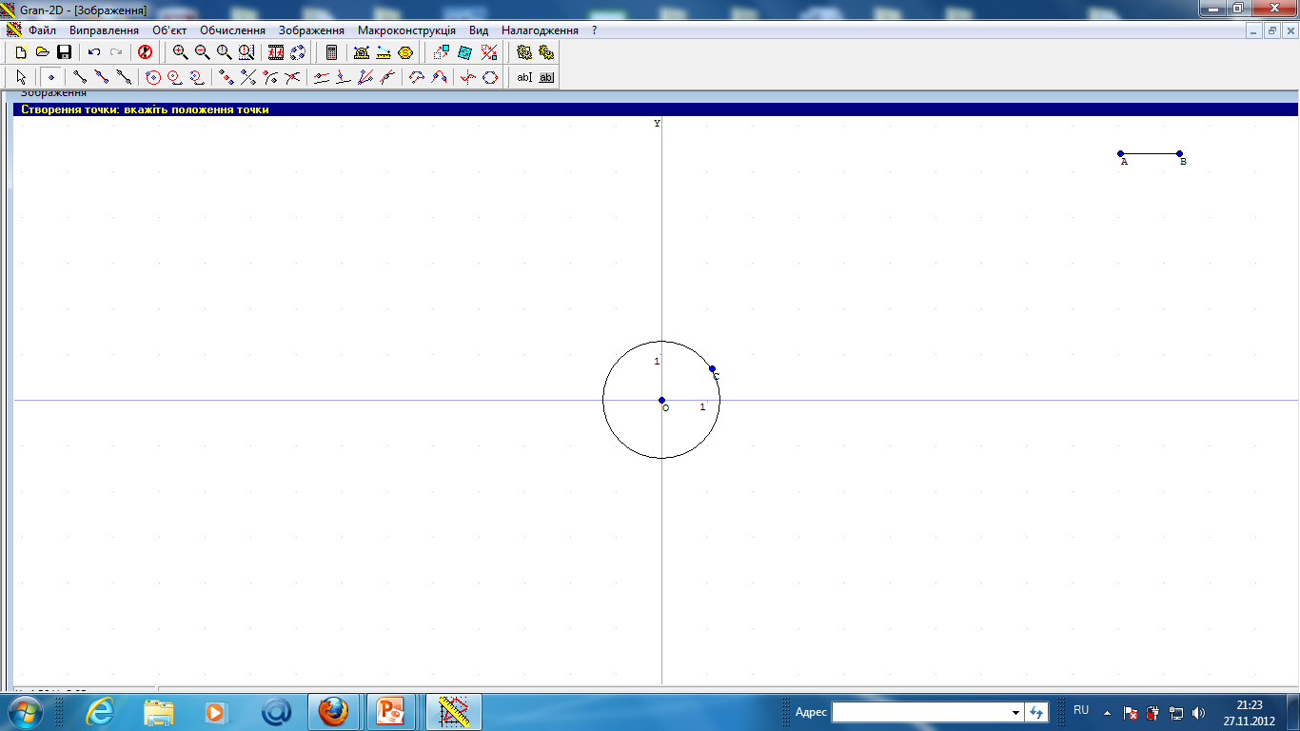
Розглянемо побудову моделі правильних многокутників на прикладі побудови правильного трикутника, п’ятикутника , шестикутника.

Slide 5
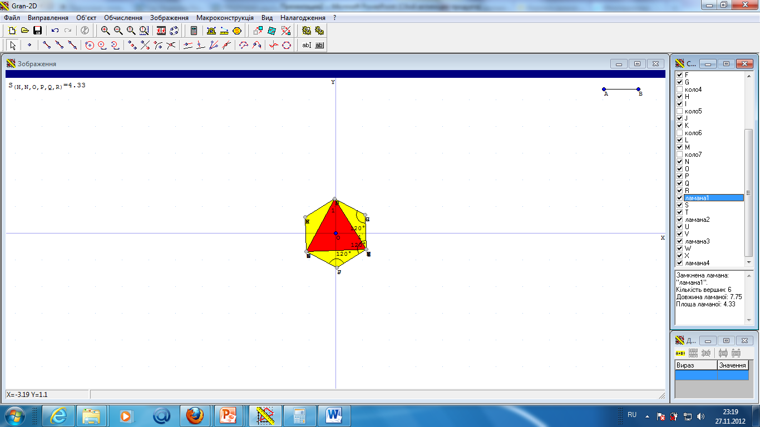

Slide 6
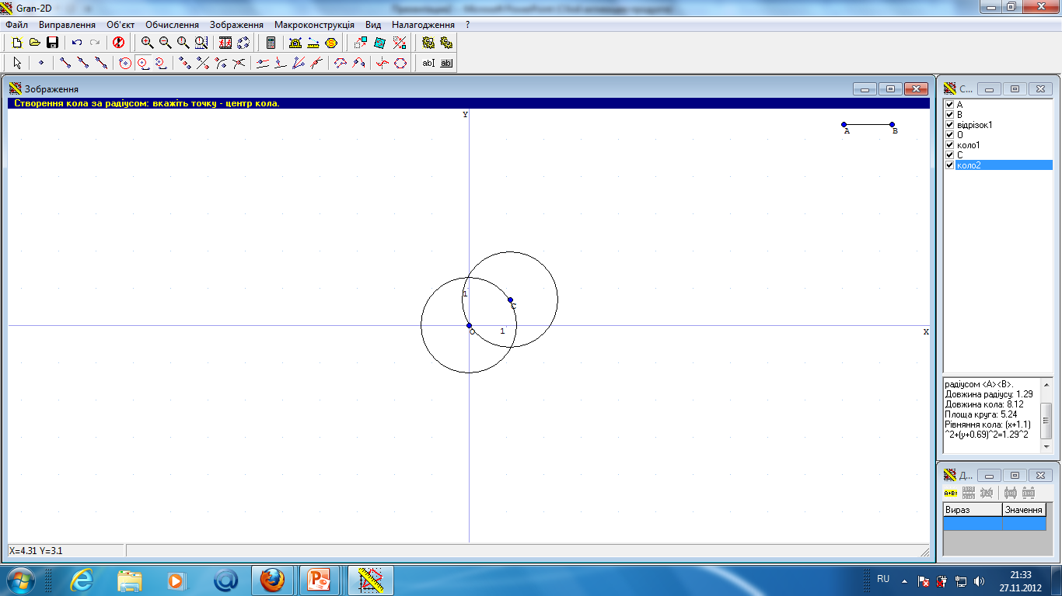

Slide 7
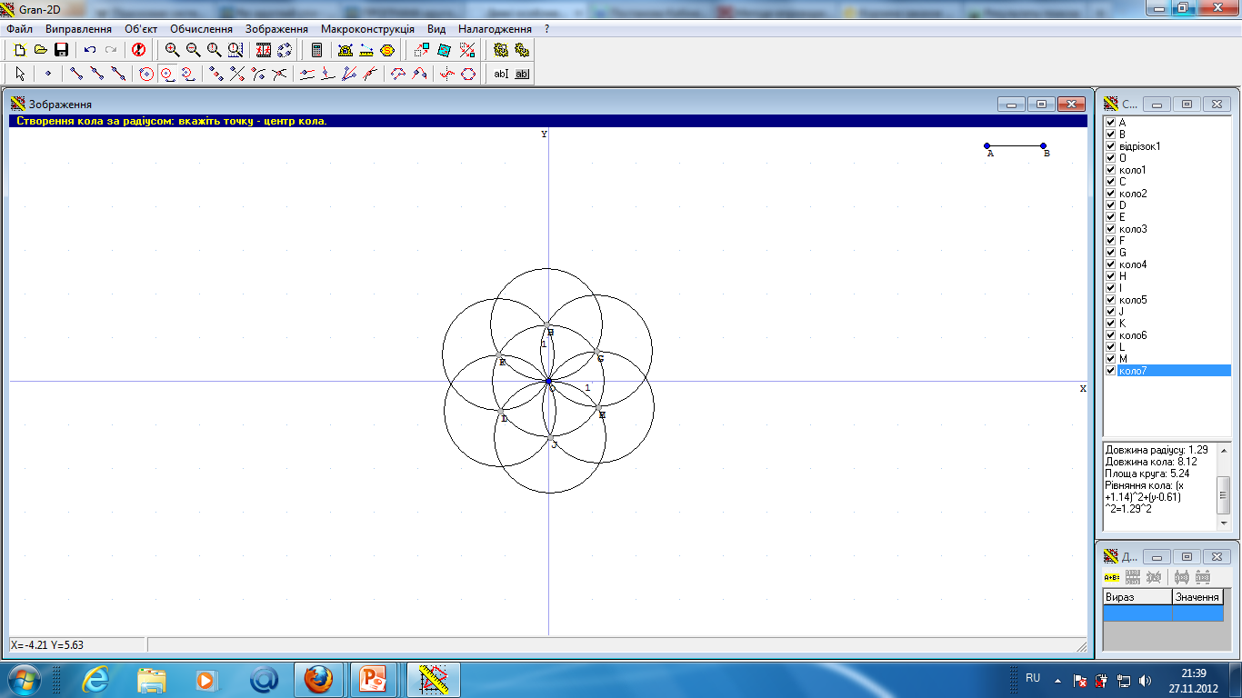

Slide 8
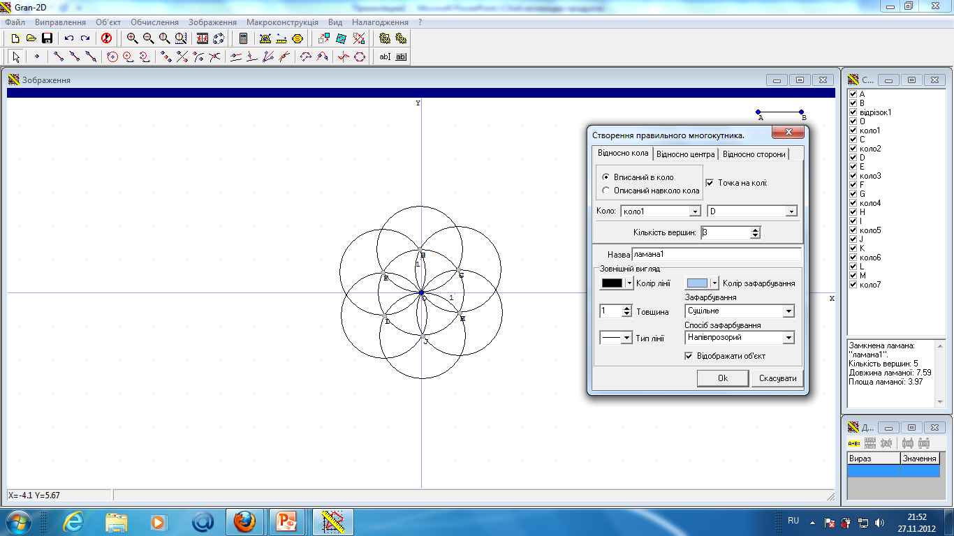
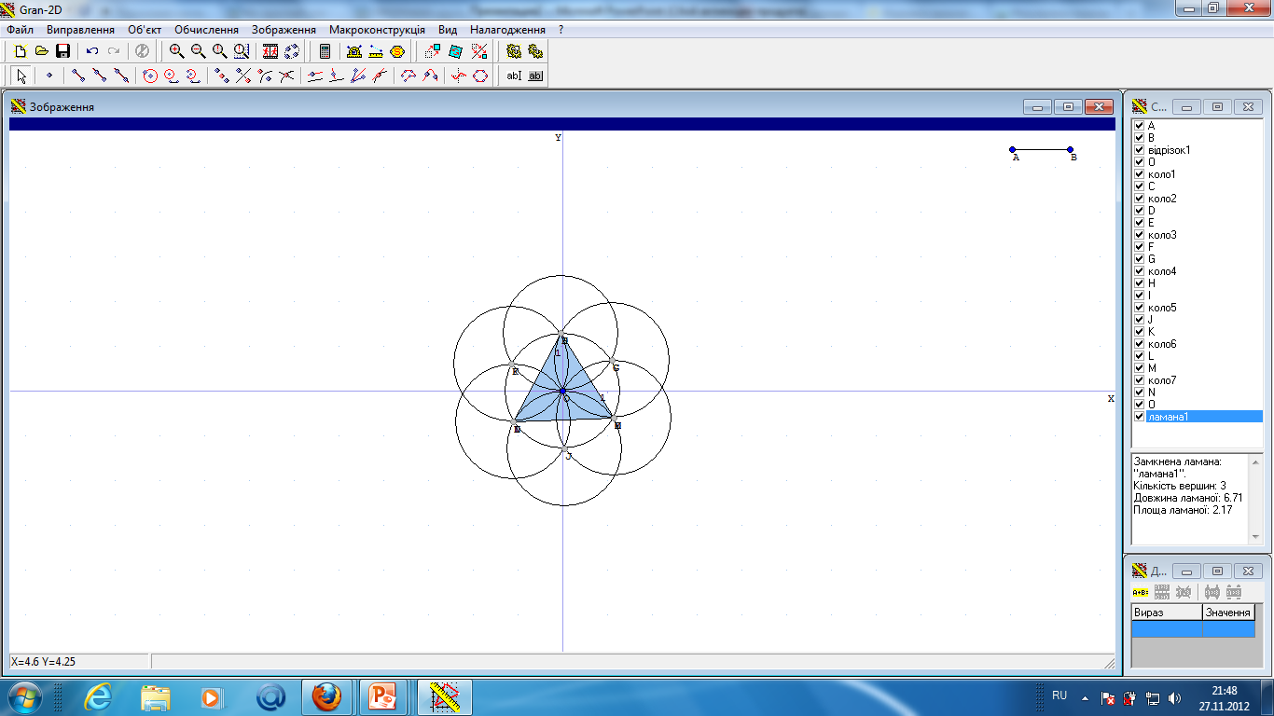

Slide 9
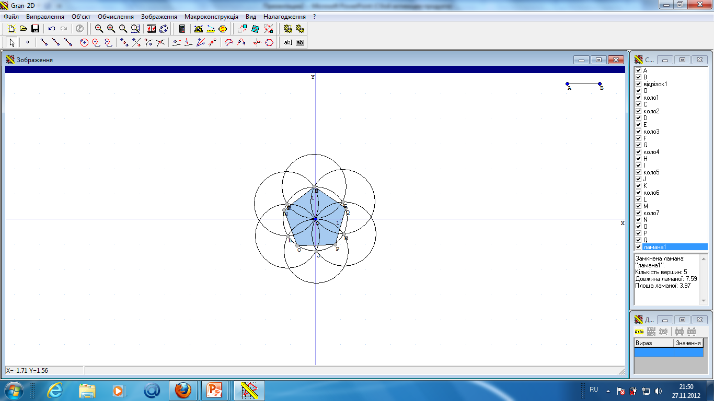

Slide 10
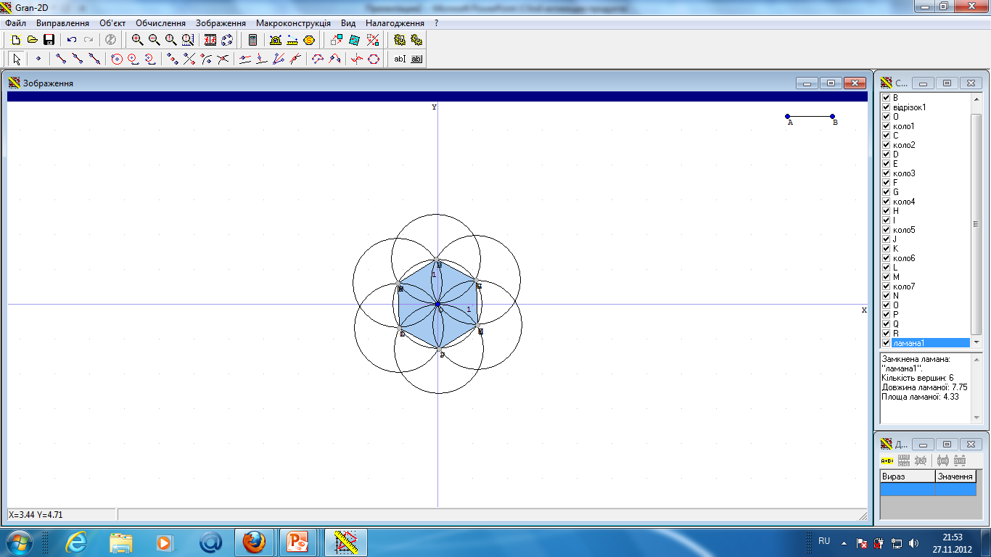
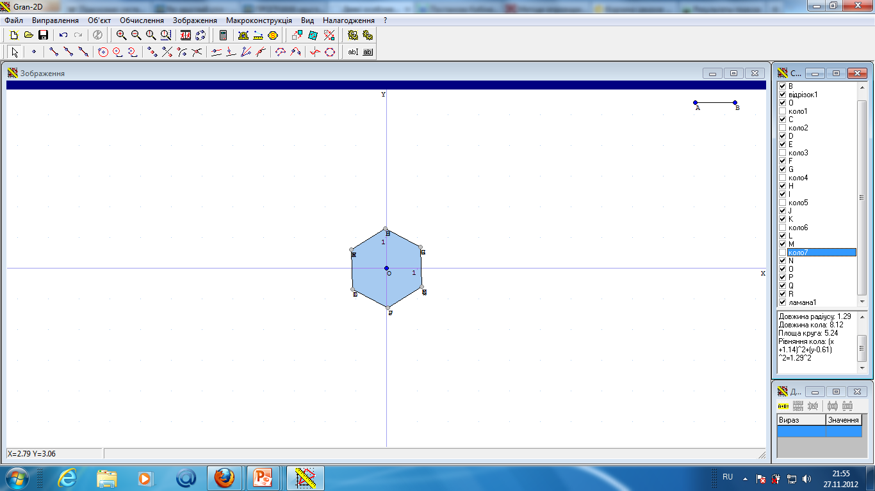

Slide 11
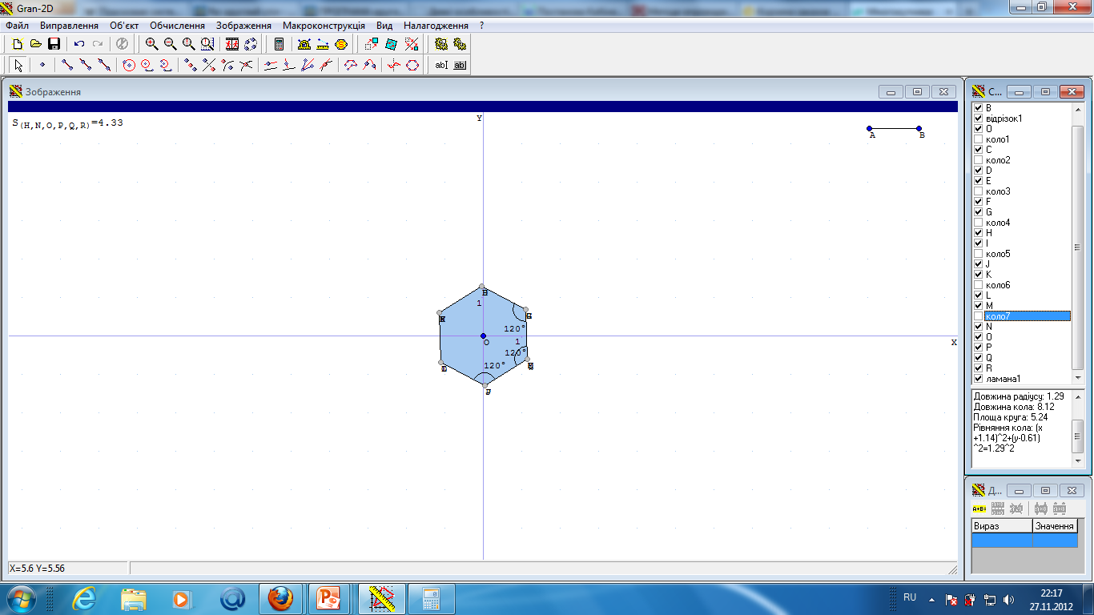
Як відомо, кут між сторонами правильного n-кутника в градусах дорівнює

